Slide 1
TSE
TRIBUNAL REGIONAL ELEITORAL DO MARANHÃO
TDTOT2026-II
Guia Passo a Passo do Servidor
Coletor Web, Transportador Web e Totalização — 2º Teste de Desempenho da Totalização Eleitoral
30/06/2026
02/07/2026
Faixas 1 a 4
Zona Eleitoral
Feito para quem vai operar o Coletor Web e o Transportador Web pela primeira vez — sem pré-requisitos técnicos.

Slide 2
SUMÁRIO
O que você vai encontrar neste guia
01
Antes de tudo
02
Os dois caminhos
Contexto do teste, datas, horários e a regra de ouro do dia
JE Connect x Coletor Web: quando usar cada um
03
Login e relatórios
04
Coletor Web na prática
ODIN, SISTOT, relatórios de Ambiente de Votação e Zerésima
15 passos visuais, tela a tela, do zero ao envio
05
Depois do Coletor
06
Perguntas e cuidados
Transportador Web: transmitir e conferir
Dúvidas reais da equipe + checklist final
Sumário
TDTOT2026-II · Zona Eleitoral

Slide 3
01
PARTE 1
Antes de tudo: contexto e regras do jogo
O que é o TDTOT2026-II, quando ele acontece e a regra que ninguém pode esquecer.

Slide 4
CONTEXTO
O que é o TDTOT2026-II e por que ele existe
TDTOT = Teste de Desempenho da Totalização. O TSE simula, antes da eleição, o envio e o processamento dos boletins de urna (BU) em massa.
Este é o 2º teste ("TDTOT II") o primeiro já validou a infraestrutura básica; agora o TSE ajusta a capacidade dos servidores para o volume real de uma eleição.
É normal ter lentidão ou travamentos principalmente no primeiro dia do ciclo. O TSE monitora e ajusta a infraestrutura entre um teste e outro.
Sua zona participa em uma janela específica depois da participação dos Tribunais Regionais, dentro de faixas de horário programadas.
!
IMPORTANTE · Por que isso importa para você
Você não está testando se sabe usar o sistema — está ajudando o TSE a validar a infraestrutura para o dia da eleição real. Erros e lentidão fazem parte do teste; o importante é seguir o roteiro certinho.
Parte 1 · Contexto
TDTOT2026-II · Zona Eleitoral

Slide 5
CRONOGRAMA
Quando acontece: datas, ciclos e faixas de horário
Data | Ciclo / Executor | Faixa 1 | Faixa 2 | Faixa 3 | Faixa 4
30/06/2026 | 1º ciclo — TRE | 09:00-09:30 | 09:40-10:10 | 10:20-10:50 | 11:00-11:30
30/06/2026 | 2º ciclo — Zona Eleitoral | 13:00-13:30 | 13:40-14:10 | 14:20-14:50 | 15:00-15:30
02/07/2026 | 1º ciclo — TRE | 09:00-09:30 | 09:40-10:10 | 10:20-10:50 | 11:00-11:30
02/07/2026 | 2º ciclo — Zona Eleitoral | 13:00-13:30 | 13:40-14:10 | 14:20-14:50 | 15:00-15:30
!
IMPORTANTE · O que é uma "faixa"
!
ATENÇÃO · Dia 03/07 é diferente
O TSE dividiu os arquivos de cada zona em 4 lotes (faixas) por horário, só para poder cronometrar o teste. Cada faixa deve ser enviada inteira, dentro do seu próprio horário — nunca tudo de uma vez.
Na sexta-feira (03/07) há um roteiro próprio, sem uso do Coletor. Este guia cobre os dias 30/06 e 02/07, quando o Coletor Web é utilizado.
Parte 1 · Cronograma
TDTOT2026-II · Zona Eleitoral

Slide 6
REGRA DE OURO Nº 1
Só transmita quando o TRE der o sinal
Antes da sua zona transmitir, o TRE precisa concluir a própria participação no roteiro. Existe um intervalo programado entre o fim da parte do TRE e o início da parte das zonas.
O QUE ACONTECEU NO 1º DIA
Algumas zonas transmitiram assim que seu próprio horário chegou, sem aguardar a sinalização. O totalizador já havia recebido a transmissão e não foi mais possível emitir os relatórios ("zerésimas") daquela zona.
O QUE FAZER
Aguarde o aviso oficial no grupo de WhatsApp da equipe antes de iniciar cada faixa — mesmo que o relógio já tenha batido o horário programado. Estar dentro da janela de horário não é o mesmo que estar autorizado a transmitir.

Slide 7
02
PARTE 2
Os dois caminhos de transmissão
JE Connect e Coletor Web resolvem o mesmo problema de formas diferentes. Entenda quando usar cada um.

Slide 8
CONCEITOS
JE Connect x Coletor Web: qual a diferença de verdade
JE CONNECT
COLETOR WEB
O caminho tradicional
O caminho novo, mais simples
Precisa de 2 pendrives: um cria uma máquina virtual no computador do colégio; o outro é a chave de segurança.
É preciso configurar o computador para iniciar ("dar boot") pelo pendrive — fonte comum de confusão e travamento.
Uma vez conectado, o ambiente é igual ao da zona: lê a mídia (MR) e transmite direto para a totalização do TSE.
Exige um operador com algum conhecimento técnico de TI.
Não usa pendrive nem boot especial. É só um endereço (URL) aberto em qualquer navegador.
Basta um computador (ou celular, em teste) com acesso à internet, o título do operador e o PIN.
Os arquivos NÃO vão direto para a totalização: ficam guardados numa nuvem do TSE, reservada para sua zona.
Qualquer pessoa consegue operar, mesmo sem nenhum conhecimento de TI.
Parte 2 · Conceitos
TDTOT2026-II · Zona Eleitoral

Slide 9
CONCEITO-CHAVE
Como os arquivos chegam à totalização pelo Coletor
Urna / mídia (MR)
Coletor Web
Nuvem do TSE
Transportador Web
Totalização TSE
→
→
→
→
Arquivos originais da seção
Lê os arquivos e envia
Área de passagem da sua zona
Busca na nuvem e lê
Processamento final do BU
!
REGRA DE OURO · O ponto que mais confunde
O Coletor faz só metade do trabalho: ele leva os arquivos até a nuvem. Alguém ainda precisa usar o Transportador Web para buscar esses arquivos na nuvem e transmiti-los para a totalização — normalmente na sede do cartório.
!
IMPORTANTE · Duas mãos, uma tarefa
Quem opera o Coletor pode estar em um povoado distante, sem qualificação técnica. Quem opera o Transportador Web pode estar no cartório, cuidando da parte de conferência e transmissão final.
Parte 2 · Como funciona
TDTOT2026-II · Zona Eleitoral

Slide 10
DECISÃO
Quando usar o Coletor em vez do JE Connect
Locais de difícil acesso onde não há uma pessoa com conhecimento técnico suficiente para operar o JE Connect.
Locais onde faltou técnico qualificado e a zona pensava em abrir mão do ponto de transmissão.
Se já existe notebook do cartório com internet no local use o Transportador Web diretamente — o Coletor não traz vantagem nesse caso.
Uma pessoa pode transmitir de vários colégios desde que não seja ao mesmo tempo (ex.: fazer uma rota, transmitindo local por local).
!
ATENÇÃO · Existe limite de uso
O TSE ainda vai definir quantas sessões de Coletor cada tribunal pode abrir ao mesmo tempo. Por isso, o TRE vai orientar quais pontos usar Coletor e quais usar JE Connect — não é ilimitado.
!
IMPORTANTE · Mais lento (por enquanto)
No teste, a transmissão pelo Coletor foi um pouco mais lenta que pelo Transportador Web direto. O TSE ainda está ajustando a infraestrutura — isso pode mudar até a eleição.
Parte 2 · Quando usar
TDTOT2026-II · Zona Eleitoral

Slide 11
SEGURANÇA
As regras do PIN e do Título Eleitoral
O PIN é individual gerado pelo TRE e vinculado ao título eleitoral de uma pessoa específica — não é um código genérico da zona.
Não é a senha do chefe de cartório para operar o Coletor você precisa apenas do título e do PIN da pessoa cadastrada, nunca de uma senha pessoal.
Não pode ser usado em dois lugares ao mesmo tempo a mesma pessoa pode transmitir de um colégio e depois de outro, mas nunca simultaneamente.
No dia da eleição, cada operador terá seu próprio PIN neste teste, por falta de tempo de cadastro, o PIN foi gerado no título do chefe de cartório para todos usarem — isso não se repete na eleição.
!
REGRA DE OURO · Por que essa regra existe
O TSE audita quem transmitiu cada arquivo. Cada operador com seu próprio PIN garante rastreabilidade: em caso de dúvida, dá para saber exatamente quem coletou os dados de cada localidade — sem depender de compartilhar senhas.
Parte 2 · PIN e Título
TDTOT2026-II · Zona Eleitoral

Slide 12
ANTES DE COMEÇAR
Preparando os arquivos de teste antes do envio
Os arquivos já vêm organizados por zona e por faixa o TSE disponibilizou tudo dividido (ex.: Zona 66 → Faixa 1, Faixa 2, Faixa 3, Faixa 4), e o TRE-MA baixou e repassou para as zonas.
Cada faixa tem um horário certo envie a pasta inteira daquela faixa, no horário correspondente — nunca envie tudo de uma vez.
!
ATENÇÃO · Se o arquivo estiver compactado (.zip)
!
IMPORTANTE · Se já estiver descompactado
Clique com o botão direito sobre o arquivo → "Extrair tudo". Só depois disso as pastas ficam prontas para seleção no Coletor. Tentar enviar o .zip direto é o erro mais comum nesse passo.
Se os arquivos já aparecem como pastas comuns (não como um único arquivo .zip), não é necessário fazer nada — já estão prontos para o próximo passo.
Parte 2 · Preparação
TDTOT2026-II · Zona Eleitoral

Slide 13
03
PARTE 3
Login e relatórios iniciais
Antes de coletar qualquer arquivo, é preciso entrar nos sistemas e gerar dois relatórios de referência.

Slide 14
1
CASO DE TESTE 1
ODIN — Acessar o sistema e o ambiente SISTOT
OBJETIVO
PASSO A PASSO
Acessar o sistema ODIN 3 no ambiente de Homologação.
1
Acessar o ODIN pelo SisDesktop (aba "Sem Fase") ou pelo link odin3-hmg.tse.jus.br/odin.
PRÉ-CONDIÇÃO
2
Informar Título eleitoral e Senha, e clicar em LOGIN.
Ter acesso de Zona Eleitoral ao sistema SISTOT com perfil Administrador.
3
Informar Pleito (Processo 14575 · Pleito 17801), UF e Fase ("TESTE").
RESULTADO ESPERADO
Ao final, o SISTOT-Homologação abre e fica pronto para uso.
4
Selecionar o sistema SISTOT-HOMOLOGACAO.
Parte 3 · Login e relatórios
TDTOT2026-II · Zona Eleitoral

Slide 15
2
CASO DE TESTE 2
SISTOT — Selecionar o pleito de teste
OBJETIVO
PASSO A PASSO
Acessar o SISTOT já dentro do processo e pleito corretos.
1
Clicar no ícone "Selecionar pleito", no canto superior direito da tela.
PRÉ-CONDIÇÃO
2
Informar Pleito (17801), Perfil (Administrador) e Ambiente (sua zona).
Ter acesso a todas as eleições do processo, dentro do ODIN.
3
Clicar em SELECIONAR.
RESULTADO ESPERADO
A tela do SISTOT fica liberada para navegação nas próximas etapas.
Parte 3 · Login e relatórios
TDTOT2026-II · Zona Eleitoral

Slide 16
3
CASO DE TESTE 3
SISTOT — Gerar relatório "Ambiente de Votação"
OBJETIVO
PASSO A PASSO
Gerar o relatório do Ambiente de Votação da zona eleitoral.
1
Acessar Menu > Relatórios > Ambiente de Votação.
PRÉ-CONDIÇÃO
2
Informar Zona Eleitoral, Município, Município sede, Nome e Cargo da Autoridade.
Estar no pleito e ambiente corretos, já selecionados no passo anterior.
3
Clicar em GERAR RELATÓRIO.
RESULTADO ESPERADO
O sistema gera o relatório com os dados informados.
Parte 3 · Login e relatórios
TDTOT2026-II · Zona Eleitoral

Slide 17
4
CASO DE TESTE 4
SISTOT — Gerar relatório Zerésima
OBJETIVO
PASSO A PASSO
Gerar o relatório Zerésima, que comprova que nenhum voto foi computado ainda.
1
Acessar Menu > Relatórios > Zerésima.
PRÉ-CONDIÇÃO
2
Preencher os campos exigidos.
Estar no pleito e ambiente corretos, e ainda não ter recebido nenhum arquivo de urna.
3
Clicar em GERAR RELATÓRIO — gere para TODAS as eleições!
RESULTADO ESPERADO
O sistema gera o relatório Zerésima.
Parte 3 · Login e relatórios
TDTOT2026-II · Zona Eleitoral

Slide 18
04
PARTE 4
Coletor Web na prática
15 passos visuais, tela a tela — do endereço eletrônico até a confirmação de sucesso.

Slide 19
ANTES DE COMEÇAR
Como este bloco está organizado
Este é o Caso de Teste 5 do roteiro "Transportador Web – Coletor – Coletar arquivos de urna", detalhado tela por tela.
Cada slide a seguir mostra a tela real do sistema com uma seta indicando exatamente onde clicar, mais a explicação ao lado.
Repita esses mesmos 15 passos em cada faixa de horário (1, 2, 3 e 4) só muda a pasta selecionada e o horário de envio.
!
REGRA DE OURO · Requisitos antes de começar
Ter em mãos: (1) o endereço do Coletor Web, (2) o título/identificador do operador, (3) o PIN gerado pelo TRE, e (4) a pasta com os arquivos da faixa correspondente, já descompactada.
Parte 4 · Coletor Web
TDTOT2026-II · Zona Eleitoral

Slide 20
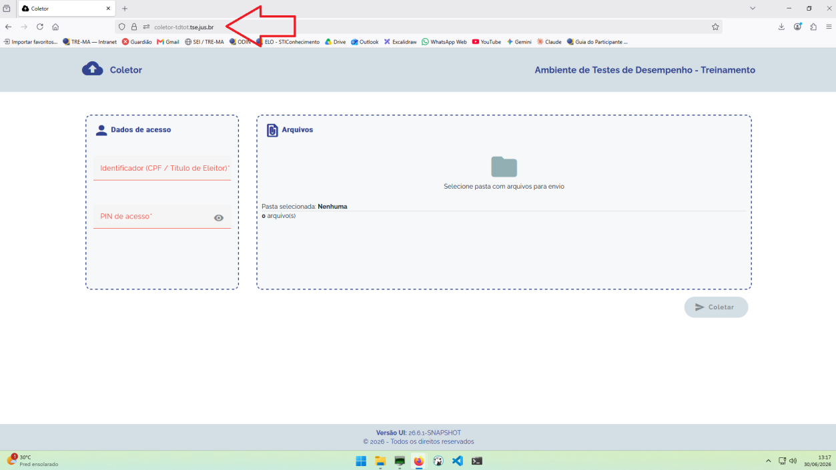
1
PASSO 1 DE 15 · COLETOR WEB
Acessar o Coletor Web
O QUE FAZER
No navegador (Chrome ou Firefox), digite o endereço do Coletor: coletor-tdtot.tse.jus.br — no dia da eleição, o endereço oficial será outro, mas a lógica é a mesma.
!
DICA
É só um site: não precisa instalar nada nem configurar o computador.
Parte 4 · Coletor Web — passo 1
TDTOT2026-II · Zona Eleitoral

Slide 21
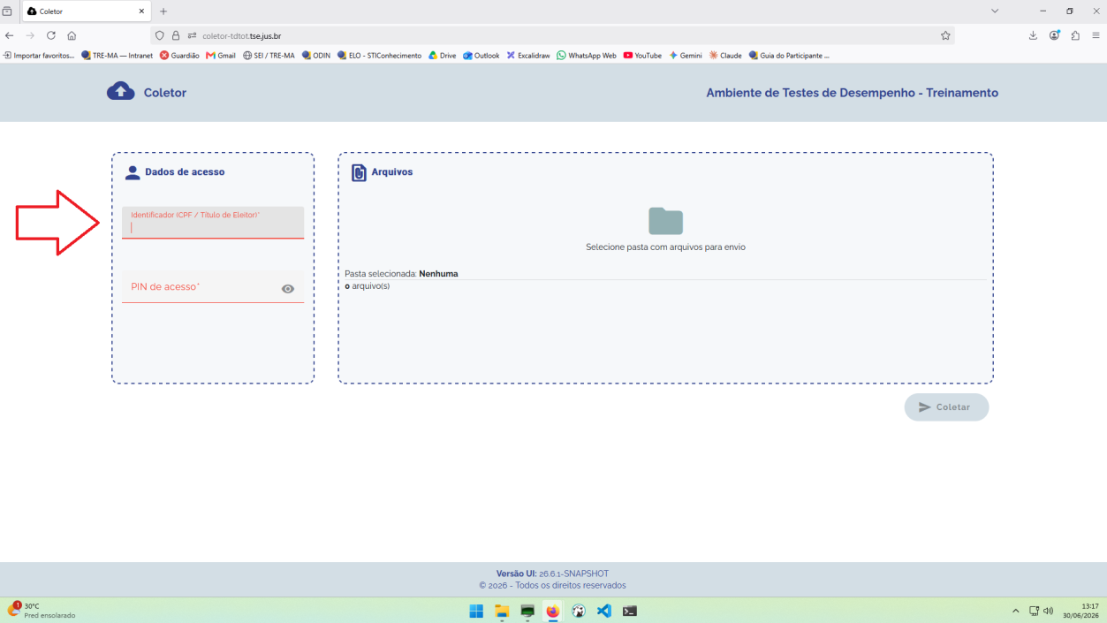
2
PASSO 2 DE 15 · COLETOR WEB
Informar o identificador
O QUE FAZER
No campo "Identificador (CPF / Título de Eleitor)", digite o título eleitoral (ou CPF) da pessoa que está operando o Coletor.
!
DICA
Use sempre o título da pessoa dona do PIN — nunca o de outra pessoa.
Parte 4 · Coletor Web — passo 2
TDTOT2026-II · Zona Eleitoral

Slide 22
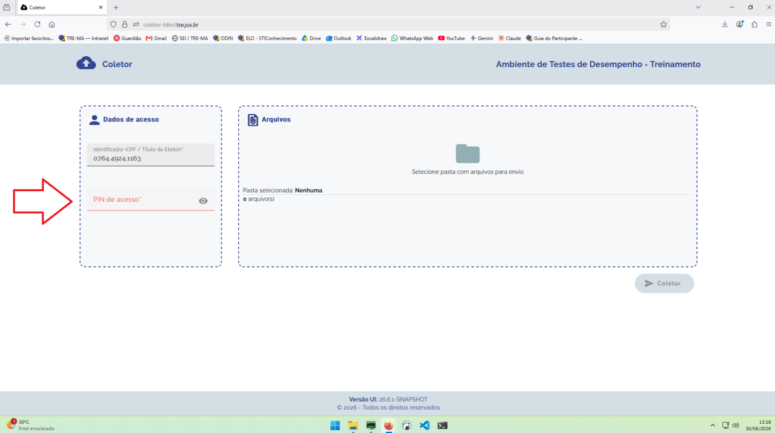
3
PASSO 3 DE 15 · COLETOR WEB
Informar o PIN de acesso
O QUE FAZER
No campo "PIN de acesso", digite o PIN gerado e enviado pelo TRE para essa zona/operador. O ícone de olho permite conferir os caracteres digitados.
!
DICA
Nesta versão de teste, o sistema libera a seleção de arquivo sem exigir um botão de "validar" separado.
Parte 4 · Coletor Web — passo 3
TDTOT2026-II · Zona Eleitoral

Slide 23
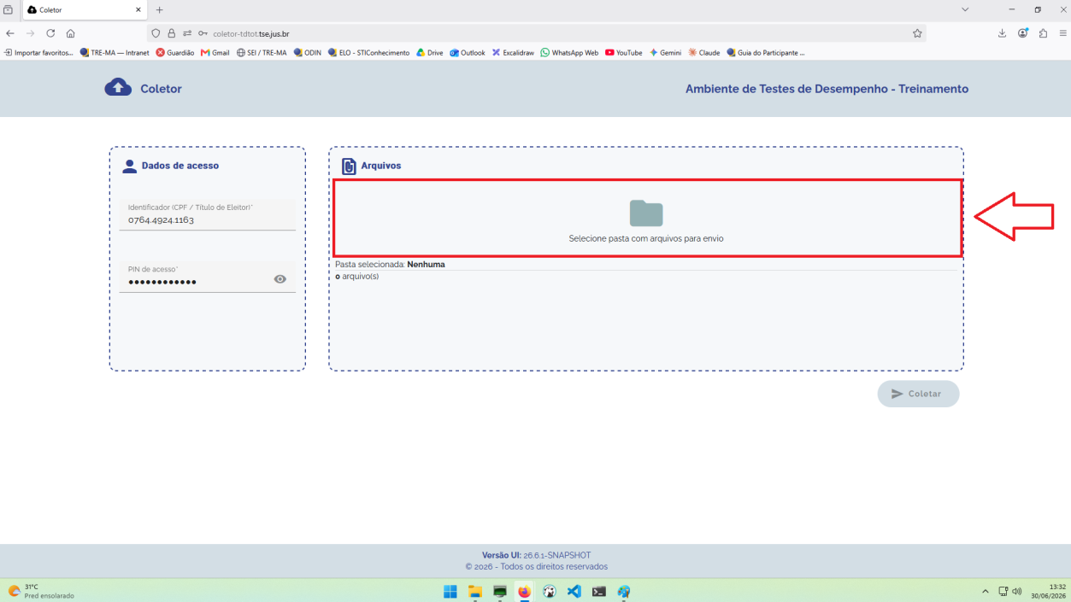
4
PASSO 4 DE 15 · COLETOR WEB
Abrir a seleção de pasta
O QUE FAZER
Clique em qualquer ponto da área "Arquivos" (o quadro tracejado) ou diretamente no ícone da pasta, no centro da tela.
!
DICA
Essa ação abre a janela do Windows Explorer para você escolher o que enviar.
Parte 4 · Coletor Web — passo 4
TDTOT2026-II · Zona Eleitoral

Slide 24
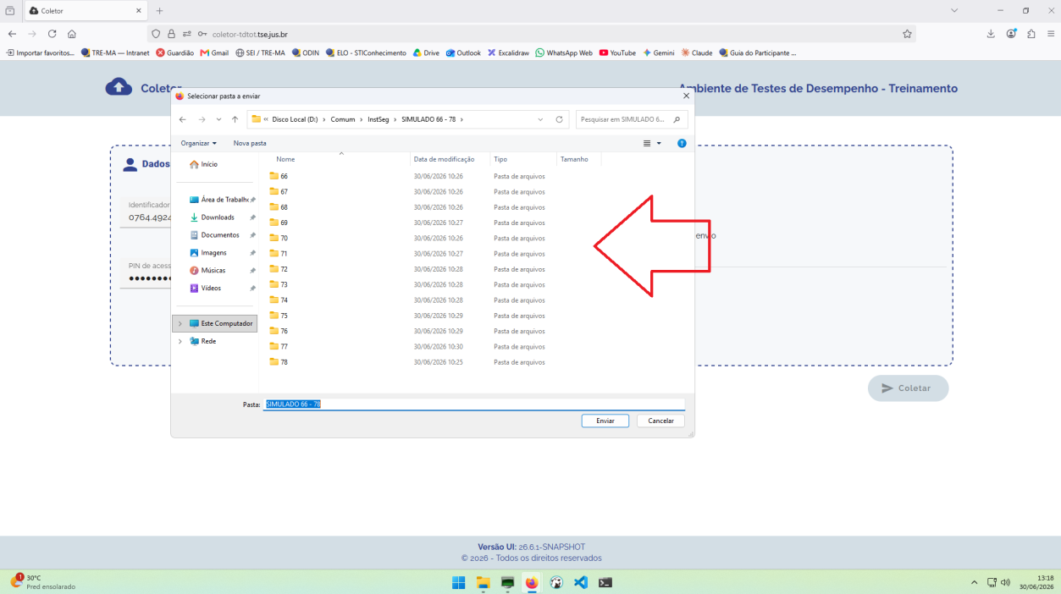
5
PASSO 5 DE 15 · COLETOR WEB
Localizar a pasta baixada
O QUE FAZER
No Windows Explorer que se abriu, navegue até a pasta onde foram salvos os arquivos enviados pelo TRE-MA (a mesma da observação sobre extrair o .zip).
!
DICA
Erro comum: tentar enviar o arquivo .zip direto. Extraia antes, com "Extrair tudo".
Parte 4 · Coletor Web — passo 5
TDTOT2026-II · Zona Eleitoral

Slide 25
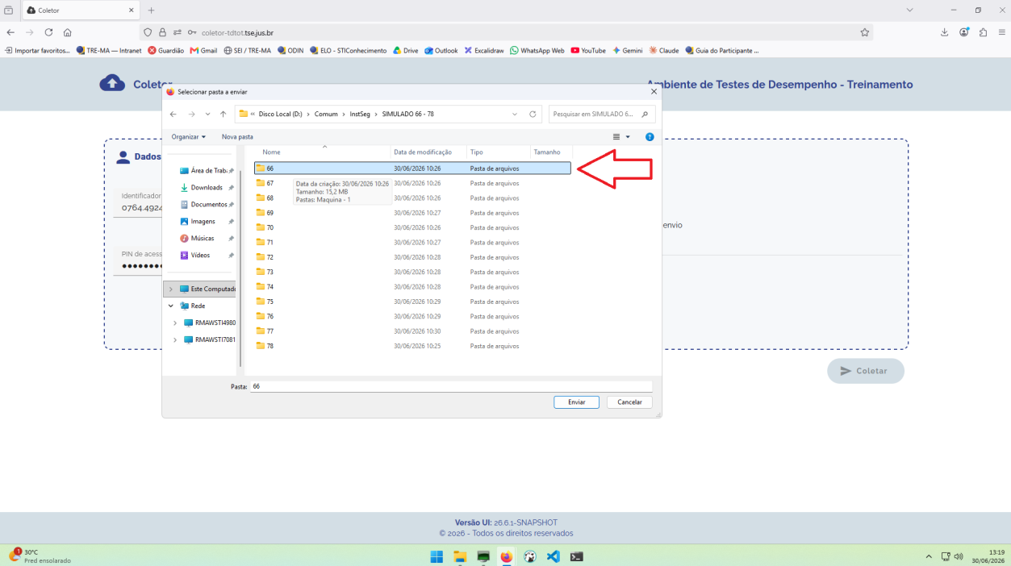
6
PASSO 6 DE 15 · COLETOR WEB
Abrir a pasta da sua zona
O QUE FAZER
Dentro da pasta geral, clique na pasta correspondente à sua zona eleitoral (no exemplo, a zona 66).
!
DICA
Confirme o número da zona antes de prosseguir — enviar a pasta errada gera arquivos inválidos.
Parte 4 · Coletor Web — passo 6
TDTOT2026-II · Zona Eleitoral

Slide 26
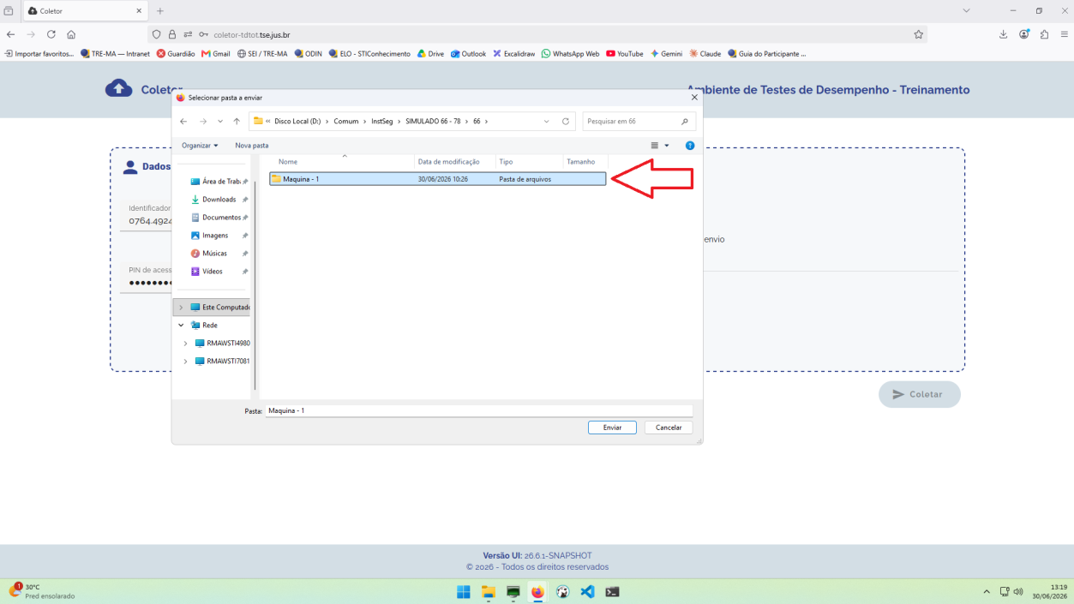
7
PASSO 7 DE 15 · COLETOR WEB
Abrir a subpasta "Máquina"
O QUE FAZER
Dentro da pasta da zona, clique na subpasta "Máquina - 1", que reúne as faixas de horário daquela zona.
!
DICA
No dia da eleição essa etapa não existe — aqui ela é só para organizar o teste.
Parte 4 · Coletor Web — passo 7
TDTOT2026-II · Zona Eleitoral

Slide 27
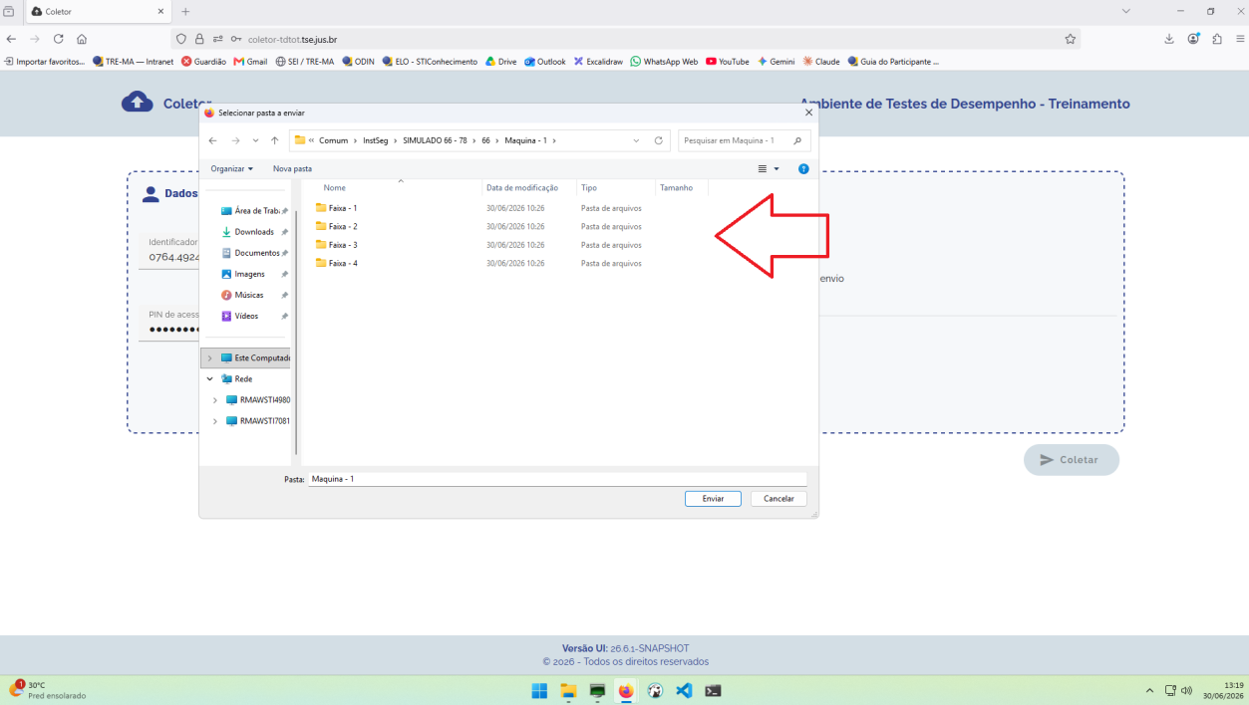
8
PASSO 8 DE 15 · COLETOR WEB
Escolher a faixa correta
O QUE FAZER
Você verá as pastas Faixa 1, Faixa 2, Faixa 3 e Faixa 4. Clique na faixa referente ao horário atual do teste.
!
DICA
Confira a tabela de horários (Parte 1) antes de escolher a faixa.
Parte 4 · Coletor Web — passo 8
TDTOT2026-II · Zona Eleitoral

Slide 28
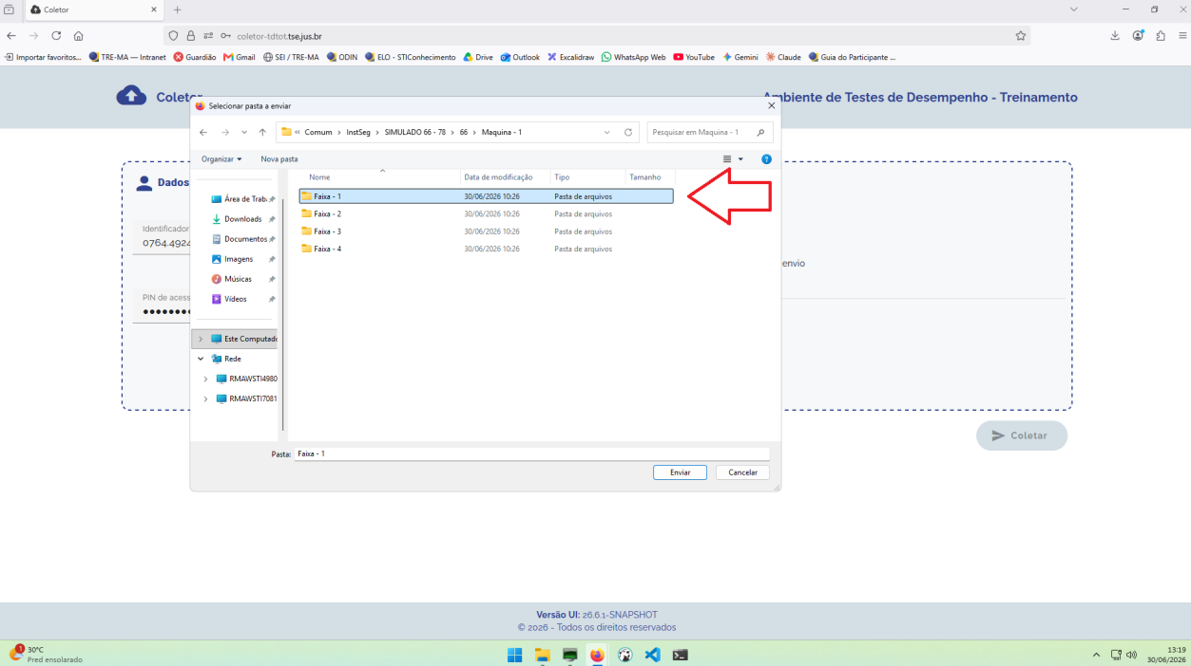
9
PASSO 9 DE 15 · COLETOR WEB
Confirmar a seleção da pasta
O QUE FAZER
Ao clicar na pasta da faixa (ex.: Faixa 1 → 13h00-13h30), ela fica destacada/selecionada. A pasta inteira será enviada, não arquivos individuais.
!
DICA
Não é preciso abrir a pasta e escolher arquivo por arquivo — selecione a pasta e siga em frente.
Parte 4 · Coletor Web — passo 9
TDTOT2026-II · Zona Eleitoral

Slide 29
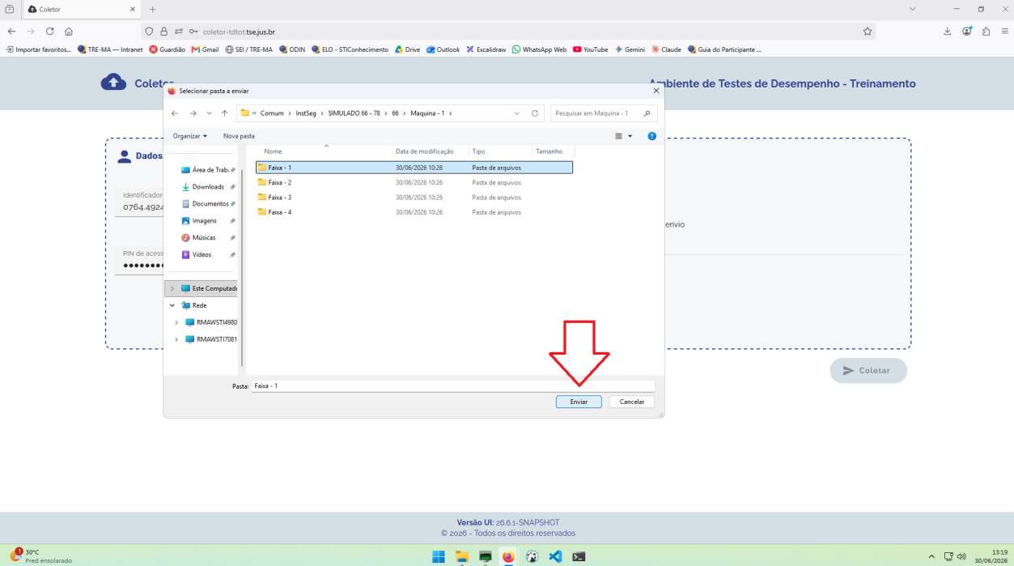
10
PASSO 10 DE 15 · COLETOR WEB
Clicar em Enviar
O QUE FAZER
Com a pasta da faixa selecionada, clique no botão "Enviar", no canto inferior da janela do Explorer.
!
DICA
Esse "Enviar" só confirma a pasta escolhida — o envio de fato acontece nos próximos passos.
Parte 4 · Coletor Web — passo 10
TDTOT2026-II · Zona Eleitoral

Slide 30
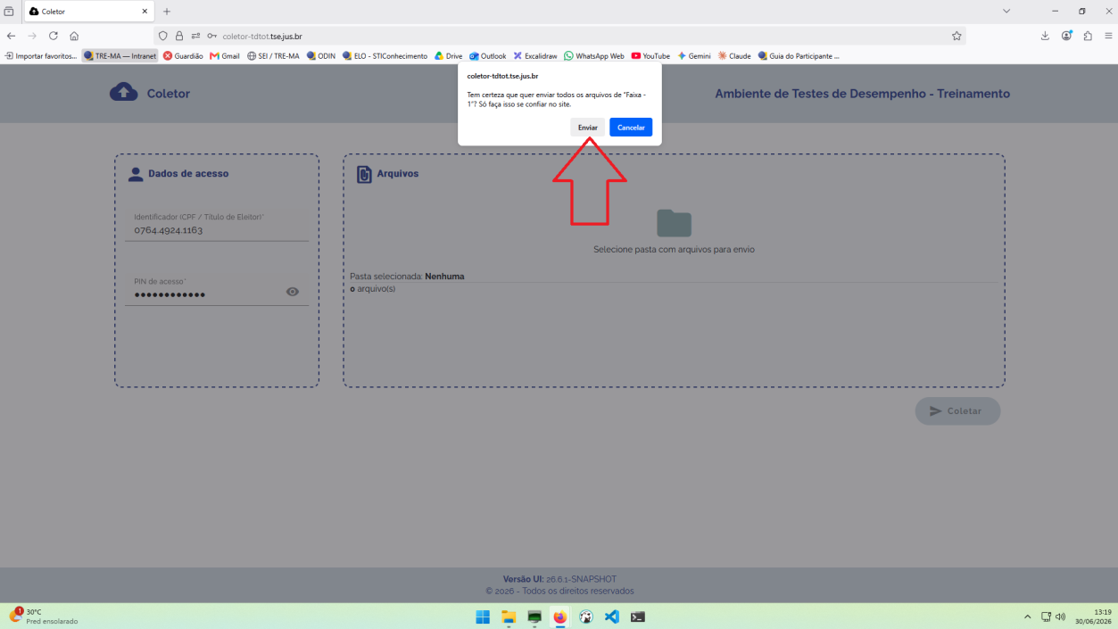
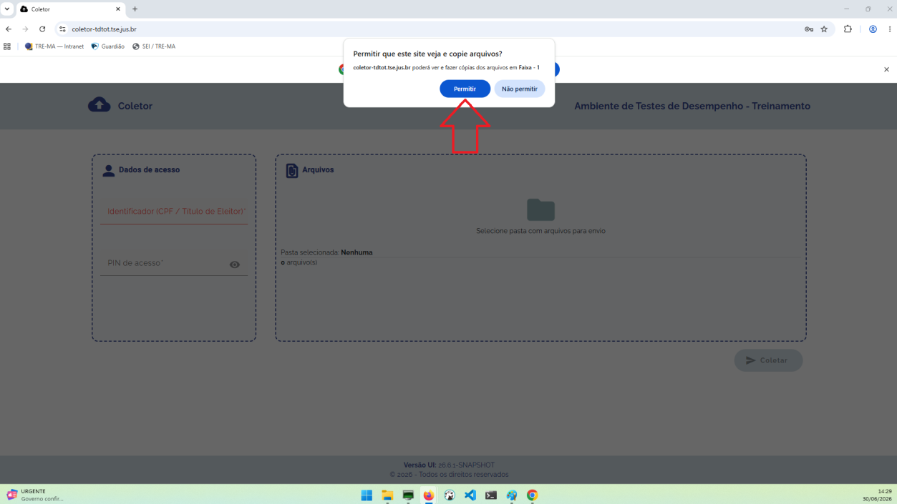
11
PASSO 11 DE 15 · COLETOR WEB
Autorizar o navegador a copiar os arquivos
O QUE FAZER
O navegador abre um aviso de confirmação. No Firefox, clique em "Enviar". No Google Chrome, clique em "Permitir".
Firefox
Google Chrome
!
DICA
Sem essa autorização, o navegador não consegue ler os arquivos da pasta selecionada.
Parte 4 · Coletor Web — passo 11
TDTOT2026-II · Zona Eleitoral

Slide 31
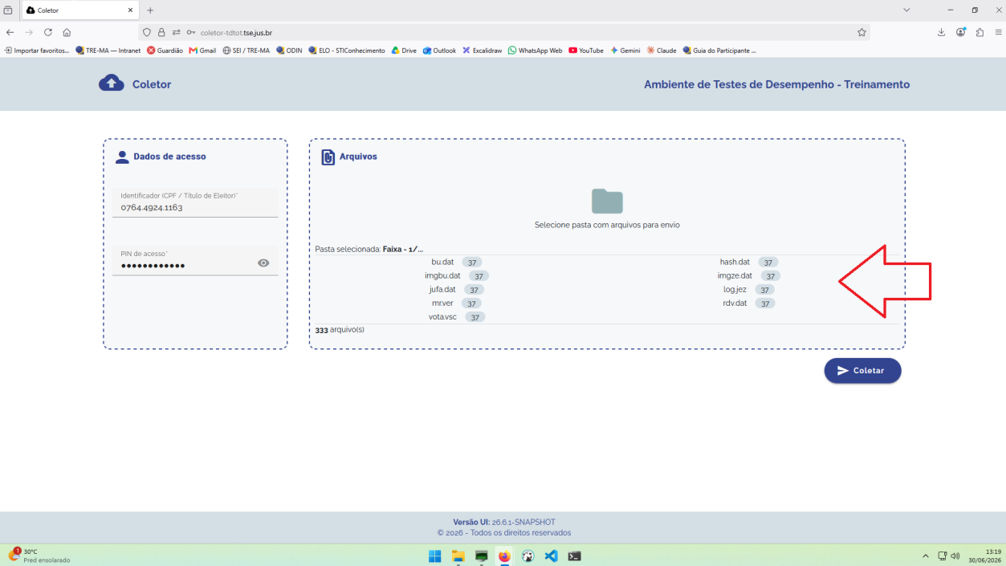
12
PASSO 12 DE 15 · COLETOR WEB
Conferir o resumo dos arquivos
O QUE FAZER
O site lê a pasta e mostra um resumo: nome da faixa selecionada e a quantidade de cada tipo de arquivo (bu.dat, hash.dat, imgbu.dat, log.jrz, etc.).
!
DICA
Confira se a quantidade de arquivos parece coerente com o esperado para aquela faixa.
Parte 4 · Coletor Web — passo 12
TDTOT2026-II · Zona Eleitoral

Slide 32
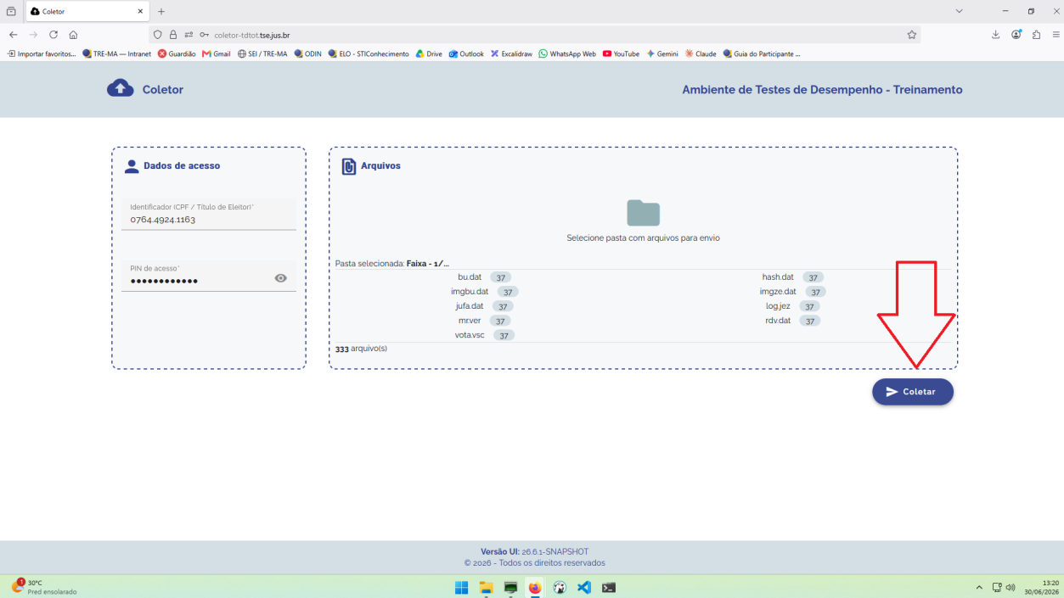
13
PASSO 13 DE 15 · COLETOR WEB
Clicar em Coletar
O QUE FAZER
Depois de conferir o resumo, clique no botão azul "Coletar", no canto inferior direito.
!
DICA
É esse clique que inicia de fato o envio para a nuvem do TSE.
Parte 4 · Coletor Web — passo 13
TDTOT2026-II · Zona Eleitoral

Slide 33
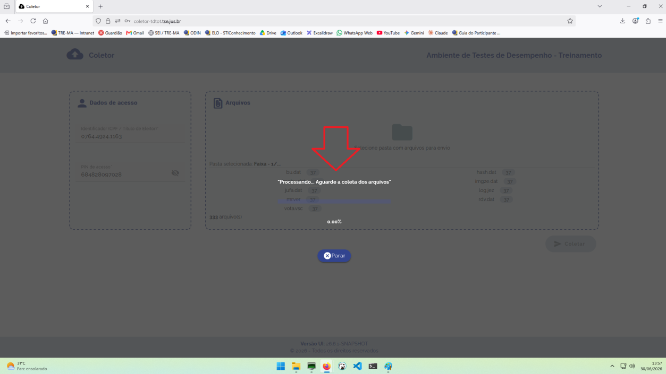
14
PASSO 14 DE 15 · COLETOR WEB
Acompanhar o progresso
O QUE FAZER
Uma barra de carregamento mostra o andamento do envio, de 0% a 100%, com a mensagem "Processando... Aguarde a coleta dos arquivos".
!
DICA
Não feche a aba do navegador nem desligue a internet enquanto a barra estiver em andamento.
Parte 4 · Coletor Web — passo 14
TDTOT2026-II · Zona Eleitoral

Slide 34
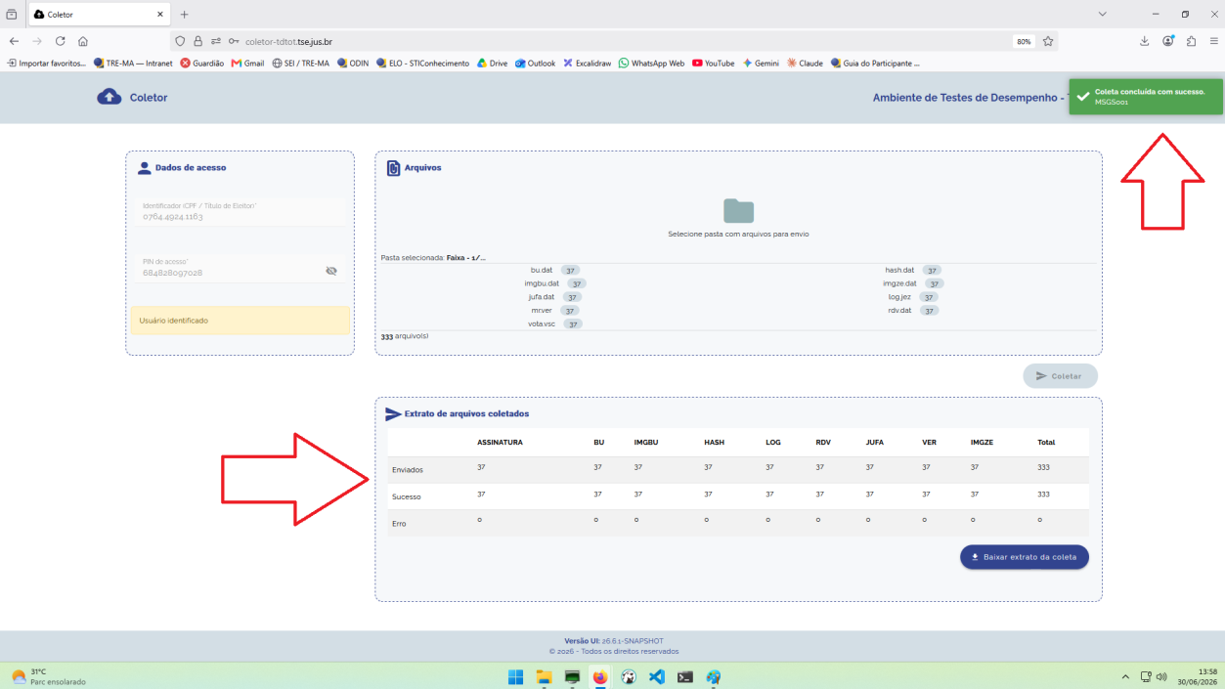
15
PASSO 15 DE 15 · COLETOR WEB
Conferir a mensagem de sucesso
O QUE FAZER
Ao concluir, aparece "Coleta concluída com sucesso" e o Extrato de arquivos coletados, com o total enviado por tipo de arquivo. É possível baixar esse extrato.
!
DICA
Guarde ou baixe o extrato — ele comprova o que foi enviado nessa faixa, caso precise conferir depois.
Parte 4 · Coletor Web — passo 15
TDTOT2026-II · Zona Eleitoral

Slide 35
ATENÇÃO
O Coletor terminou — mas o trabalho ainda não
A mensagem de sucesso confirma só uma coisa que os arquivos chegaram à nuvem reservada da sua zona no TSE.
Eles ainda não estão na totalização ninguém no SISTOT vai enxergar esses boletins até o próximo passo acontecer.
Falta usar o Transportador Web para buscar esses arquivos na nuvem e transmiti-los de fato para a totalização — é o Caso de Teste 6, a seguir.
!
ATENÇÃO · Erro comum de quem está começando
Achar que, por ter clicado em "Coletar" e visto a mensagem de sucesso, a transmissão já está completa. Sem o Transportador Web, os arquivos ficam parados na nuvem, esperando.
Parte 4 · Coletor Web
TDTOT2026-II · Zona Eleitoral

Slide 36
05
PARTE 5
Depois do Coletor: transmitir e conferir
Com os arquivos na nuvem, use o Transportador Web para transmitir e o SISTOT para conferir o que chegou.

Slide 37
6
CASO DE TESTE 6 · repita para cada faixa
Transportador Web — Transmitir arquivos coletados
OBJETIVO
PASSO A PASSO
Buscar na nuvem do TSE os arquivos que o Coletor enviou e transmiti-los para a totalização.
1
Acessar Menu > Transmitir > Arquivos coletados.
PRÉ-CONDIÇÃO
2
Configurar os filtros e selecionar os arquivos daquela faixa.
Estar autenticado no Transportador Web, com permissão na UF, respeitando os horários da faixa.
3
Clicar em "Transmitir".
RESULTADO ESPERADO
O sistema atualiza o status dos arquivos e exibe o extrato da transmissão.
Parte 5 · Transportador Web
TDTOT2026-II · Zona Eleitoral

Slide 38
7
CASO DE TESTE 7 · repita para cada faixa
Transportador Web — Consultar transmissões
OBJETIVO
PASSO A PASSO
Consultar as transmissões já realizadas dos arquivos de urna.
1
Acessar Menu > Consultar Transmissões.
PRÉ-CONDIÇÃO
2
Informar Pleito, UF, Município e Zona.
Executar somente depois de finalizada a transmissão da faixa.
3
Clicar na lupa para consultar.
RESULTADO ESPERADO
O sistema exibe a consulta das transmissões feitas por aquele usuário.
Parte 5 · Transportador Web
TDTOT2026-II · Zona Eleitoral

Slide 39
CASOS DE TESTE 8 e 9 · REPITA PARA CADA FAIXA
SISTOT — Conferindo o que foi recebido
Consultas feitas 30 minutos depois da transmissão de cada faixa, para confirmar que os arquivos chegaram e foram validados.
8
Consultar seções — Recebimento de BU
9
Consultar Arquivos de Urna
Objetivo: consultar seções com recebimento de BU.
Objetivo: consultar arquivos de urna já validados.
• Menu > Consultas > Seção > Recebimento de BU.
• Menu > Consultas > Arquivos de Urna.
• Informar UF, marcar "Por zona Eleitoral", preencher Zona e Município.
• Informar Município, Zona e Tipo de arquivo.
• Filtrar Situação da seção como "Recebida" e clicar em CONSULTAR.
• Selecionar Situação "Validado" e clicar em CONSULTAR.
Parte 5 · SISTOT — conferência
TDTOT2026-II · Zona Eleitoral

Slide 40
CASOS DE TESTE 10 e 11 · REPITA PARA CADA FAIXA
SISTOT — Conferindo a totalização e o resultado
Últimas consultas do ciclo: confirmam que as seções foram totalizadas e mostram o resultado de votação apurado no teste.
10
Consultar seções — Situação de Totalização
11
Consultar Resultado de votação
Objetivo: consultar seções já totalizadas.
Objetivo: consultar o resultado de votação apurado no teste.
• Menu > Consultas > Seção > Situação de Totalização.
• Menu > Consultas > Totalização > Resultado de votação.
• Informar a Eleição, escolher cargo "Majoritário" e CONSULTAR.
• Marcar "Por zona Eleitoral"; informar Eleição, Zona, Município e Cargo.
• Repetir a consulta trocando o cargo para "Proporcional".
• Clicar na lupa; repetir para todos os cargos.
Parte 5 · SISTOT — conferência
TDTOT2026-II · Zona Eleitoral

Slide 41
RESUMO DO CICLO
O mesmo ciclo se repete 4 vezes por dia de teste
1. Coletar (Coletor)
2. Transmitir (Transportador)
3. Consultar Transmissões
4. Conferir no SISTOT
→
→
→
Repita esse ciclo completo em cada uma das 4 faixas de horário, todos os dias de teste (30/06 e 02/07), sempre aguardando a sinalização do TRE para começar cada faixa.
Faixa | Horário (Zona Eleitoral) | Ação
Faixa 1 | 13:00 – 13:30 | Coletar + transmitir + conferir
Faixa 2 | 13:40 – 14:10 | Coletar + transmitir + conferir
Faixa 3 | 14:20 – 14:50 | Coletar + transmitir + conferir
Faixa 4 | 15:00 – 15:30 | Coletar + transmitir + conferir
Parte 5 · Repetição
TDTOT2026-II · Zona Eleitoral

Slide 42
CASOS EXCEPCIONAIS
Tratar BU pendente e Retificar tipo de urna
CASO DE TESTE 12
CASO DE TESTE 13
SISTOT — Tratar BU pendente
SISTOT — Retificar tipo de urna
Só depois do processamento de todos os arquivos, e apenas se houver situação de BU pendente.
Apenas no 1º turno, usando login de Zona Eleitoral, após o recebimento/processamento.
Menu > Gerenciamento > Tratar BU Pendente.
Consultar com a situação "Não Processada".
Clicar em "PROCESSAR BU PENDENTE", inserir a senha da autoridade, informar um motivo com no mínimo 15 caracteres e SALVAR.
Menu > Gerenciamento > Retificar tipo de urna.
Consultar Município, Zona e Seção.
Escolher o novo tipo "ANULADA", informar o motivo (mín. 15 caracteres), SALVAR, confirmar "SIM" e inserir a senha.
Parte 5 · Casos excepcionais
TDTOT2026-II · Zona Eleitoral

Slide 43
06
PARTE 6
Dúvidas reais e checklist final
Perguntas que a própria equipe fez na reunião de alinhamento — e um checklist para levar para o dia do teste.

Slide 44
PERGUNTAS FREQUENTES
Perguntas frequentes da equipe (1/2)
P
O mesmo PIN pode ser usado ao mesmo tempo em dois locais diferentes?
R
Não. O PIN está associado ao título de uma pessoa específica, que não pode estar em dois lugares ao mesmo tempo. A mesma pessoa pode, sim, transmitir de locais diferentes em momentos diferentes.
P
O Coletor manda os arquivos direto para o totalizador do TSE?
R
Não. Ele só coloca os arquivos numa área temporária (nuvem) reservada para a sua zona. É o Transportador Web quem lê essa nuvem e transmite de fato para a totalização.
P
Preciso ter um técnico de TI para usar o Coletor?
R
Não. Essa é justamente a vantagem do Coletor: qualquer pessoa consegue operar, mesmo sem nenhum conhecimento técnico — diferente do JE Connect, que exige alguém com noção de configuração de boot.
Parte 6 · FAQ
TDTOT2026-II · Zona Eleitoral

Slide 45
PERGUNTAS FREQUENTES
Perguntas frequentes da equipe (2/2)
P
Dá para usar o Coletor pelo celular?
R
Em tese sim, com um cabo USB-C/USB e possível configuração adicional no aparelho — mas isso ainda não foi testado oficialmente, e não há confirmação se será liberado para o dia da eleição.
P
Ler a mesma mídia duas vezes pelo Coletor causa problema?
R
Recebe o mesmo tratamento de quando isso acontece no Transportador Web: a segunda leitura não gera pendência nova, mas o ideal é evitar repetir o envio.
P
Haverá treinamento específico para usar o Coletor?
R
O próprio dia de teste, seguindo este passo a passo, já cumpre esse papel — a ferramenta foi desenhada para ser simples o suficiente para não exigir treinamento formal.
Parte 6 · FAQ
TDTOT2026-II · Zona Eleitoral

Slide 46
CUIDADO COM ISSO
Erros mais comuns e como evitá-los
✕
Transmitir antes da sinalização do TRE
✕
Tentar enviar o arquivo .zip direto
Aguarde sempre o aviso oficial no grupo, mesmo dentro do horário da sua faixa.
Extraia ("Extrair tudo") antes de selecionar a pasta no Coletor.
✕
Selecionar a faixa ou zona errada
✕
Achar que o Coletor já transmitiu tudo
Confira o número da zona e o horário da faixa antes de clicar em Enviar.
Sempre complete com o Transportador Web — o Coletor só leva até a nuvem.
✕
Enviar todos os arquivos de uma vez
✕
Compartilhar PIN e título com outra pessoa
Respeite as faixas: envie uma pasta de cada vez, no horário correspondente.
Cada operador deve usar apenas o próprio PIN, vinculado ao próprio título.
Parte 6 · Erros comuns
TDTOT2026-II · Zona Eleitoral

Slide 47
PARA LEVAR NO DIA
Checklist final do dia de teste
Título/identificador e PIN do operador em mãos
Pasta da faixa correspondente já extraída (fora do .zip)
Computador ou notebook com acesso estável à internet
Navegador Chrome ou Firefox atualizado
Login e senha do ODIN/SISTOT testados com antecedência
Endereço do grupo de WhatsApp da equipe, para aguardar a sinalização
Tabela de horários das 4 faixas à mão
Ciência de que o Coletor não substitui o Transportador Web

Slide 48
SUPORTE E CONTATO
Dúvidas durante o teste?
Grupo de WhatsApp da equipe canal oficial para avisos de sinalização e dúvidas em tempo real durante o teste.
Equipe de TI do TRE-MA acompanha o teste em tempo real e orienta sobre problemas de infraestrutura ou de sistema.
Este guia pode ser consultado a qualquer momento durante o teste — cada passo do Coletor Web está detalhado com imagem real da tela.
Bom teste! Cada faixa concluída corretamente ajuda o TSE a preparar a infraestrutura para a eleição real.

